Slide 1
Scenariusz zajęć lekcyjnych nr 2
TEMAT LEKCJI:
Gospodarka wodorowa
POZIOM EDUKACYJNY: zaawansowany
GRUPA DOCELOWA: uczniowie szkół ponadpodstawowych (15-19 lat)
CZAS ZAJĘĆ: 45 minut (jednostka lekcyjna) PRZEDMIOT: fizyka, chemia, inne zajęcia związane z tematyką energetyki i infrastruktury
Projekt dofinansowany ze środków budżetu państwa, przyznanych przez Ministra Edukacji i Nauki w ramach Programu „Społeczna odpowiedzialność nauki II”

Slide 2
INFORMACJE
DLA NAUCZYCIELA
Scenariusz zajęć lekcyjnych nr 2 // POZIOM ZAAWANSOWANY // Gospodarka wodorowa
Co musisz wiedzieć przed zrealizowaniem zajęć?

Slide 3
Scenariusz zajęć lekcyjnych nr 2 // POZIOM ZAAWANSOWANY // Gospodarka wodorowa
GRUPA DOCELOWA:
uczniowie szkół ponadpodstawowych (15-19 lat)
PRZEBIEG LEKCJI
CZĘŚĆ 1 CZĘŚĆ 2
OKOŁO 20 MINUT OKOŁO 10 MINUT
CZAS ZAJĘĆ:
45 minut
CZĘŚĆ 3
PRZEDMIOT:
fizyka, chemia, inne zajęcia związane z tematyką energetyki i infrastruktury.
OKOŁO 15 MINUT
CEL LEKCJI / EFEKTY EDUKACYJNE:
uczniowie potrafią powiązać emisyjność gospodarki
z kosztami produktów, poznają źródła pozyskiwania wodoru,
rozumieją, że transformacja energetyczna jest niezbędna, poznają ekonomiczne podstawy transformacji energetycznej.
1. Nauczyciel dzieli uczniów na grupy 4-5 osobowe i wręcza każdej grupie arkusz z zada- niami do rozwiązania.
Nauczyciel prowadzi dyskusję wykorzystując przykładowe pytania:
Jak zamknięcie kopalń i elektrowni węglowych
wpłynie na koszty produkcji? Skąd wziąć wodę na potrzeby elektrolizy?
Wolumen wody zużywanej na potrzeby energetyki
opartej o OZE jest większy czy mniejszy w porównaniu do energetyki konwencjonalnej? Czy powinniśmy rozwijać produkcję szarego wodoru?
Czy Polskę stać finansowo na rozwój miksu energetycznego w obecnym kształcie?
Nauczyciel przeprowadza krótki wykład na bazie przygotowanej prezentacji. Nauczyciel wyjaśnia skutki rozwoju gospodarki wo- dorowej.
2. Nauczyciel wspiera uczniów w rozwiązywaniu zadań.
MATERIAŁY:
arkusz zadań prezentacja
METODY PRACY:
praca w grupach dyskusja z nauczycielem wykład

Slide 4
UCZEŃ
Zadania dla uczestników zajęć lekcyjnych
Scenariusz zajęć lekcyjnych nr 2 // POZIOM ZAAWANSOWANY // Gospodarka wodorowa

Slide 5
Scenariusz nr 2 // POZIOM ZAAWANSOWANY // Gospodarka wodorowa
UCZEŃ
KARTA PRACY // Produkcja stali
ZADANIE 1
Do wyprodukowania 1 tony stali potrzebne jest ok. 1,25 tony rudy żelaza oraz 0,6 tony węgla koksowego (metalurgicznego). Tona stali w Europie kosztuje ok. 3500 zł. Ile % więcej zarobi Portugalczyk produkując stal, przy założeniu, że koszty pracy oraz wydajność w Polsce i Portugalii są zbliżone? Przyjmij koszt zakupu rudy żelaza na poziomie 414 zł/tonę oraz koksu 560 zł/tonę. Poniżej prezentowane są wykresy dotyczące energochłonności procesu produkcji stali oraz koszty związane z emisją
ŚREDNI KOSZT UPRAWNIEŃ DO EMISJI CO_{²}
w produkcji 1 MWh w krajach UE-27 w okresie styczeń - sierpień 2022 r. (w PLN)
Polska Estonia Grecja Czechy Malta Bułgaria Holandia Niemcy Irlandia Rumunia
UE-27
Słowenia Włochy Węgry Portugalia Hiszpania
Belgia Litwa Chorwacja
Dania Łotwa Słowacja Austria Finlandia Luksemburg
Francja Szwecja
280
245
179
CO , wynikające z miksu energetycznego. Do obliczeń wykorzystaj naj-
154
²
149
nowsze dane.
143
132
ENERGOCHŁONNOŚĆ PRODUKCJI STALI
124
111
101
toe/t
0,36
0,329
90
Źródło:
GUS, Efektywność Wykorzystania Energii w Latach 2000–2010, GUS, Efektywność wykorzystania energii w latach 2008-2018
87
0,32
85
85
0,30
0,273
80
0,28
70
66
0,26
65
0,24
61
48
0,22
0,196
0,188
0,189
45
0,20
41
0,18
31
25
Źródło:
0,16
24
Polski Instytut Ekonomiczny, Tygodnik gospodarczy PIE,
2000
2002
2004
2006
2008
2010
2012
2014
2016
2018 ROK
24
36/2022
3
PODPOWIEDŹ: 1 toe (tona oleju ekwiwalentnego) = 11,6 MWh
0
50
100
150
200
250
300

Slide 6
Scenariusz nr 2 // POZIOM ZAAWANSOWANY // Gospodarka wodorowa
NAUCZYCIEL
ZADANIE 1 – ODPOWIEDZI
KOSZT STALI:
3 500 zł
KOSZT EMISJI CO₂:
jednostkowe zużycie energii [MWh] · koszt emisji [zł/MWh]
PRZYCHÓD:
[koszt stali] – [koszt emisji) – [jednostkowy koszt surowców] · [masa surowców]
KOSZT EMISJI CO₂ W POLSCE:
11,6 · 0,189 [MWh] · 280 [zł/MWh] =
613,87 zł
PRZYCHÓD W POLSCE:
3500 zł – 613,87 zł –1,25 · 414 zł – 0,6 · 560 zł =
2032,63 zł
KOSZT EMISJI CO₂ W PORTUGALII:
11,6 · 0,189 [MWh] · 80 [zł/MWh] =
175,39 zł
PRZYCHÓD W PORTUGALII:
3500 zł – 175,39 zł –1,25 · 414 zł – 0,6 · 560 zł =
2471,11 zł
ILE % WIĘCEJ ZAROBI PORTUGALCZYK?
[przychód w Portugalii] – [przychód w Polsce]
· 100% =
271,11 – 2032,63
· 100% =
21,6%
[przychód w Polsce]
2032,63

Slide 7
Scenariusz nr 2 // POZIOM ZAAWANSOWANY // Gospodarka wodorowa
UCZEŃ
KARTA PRACY // Ile wody w produkcji wodoru?
ZADANIE 2
Ile wynosi masa cząsteczkowa wody?
Ile wody jest potrzebnej do wyprodukowania kilograma wodoru?
1
8
liczba atomowa
H O
symbol chemiczny pierwiastka
Wodór
1,008
Tlen
15,999
nazwa pierwiastka
masa atomowa

Slide 8
Scenariusz nr 2 // POZIOM ZAAWANSOWANY // Gospodarka wodorowa
NAUCZYCIEL
ZADANIE 2 – ODPOWIEDZI
WZÓR CHEMICZNY WODY:
H_{²}0
MASA CZĄSTECZKOWA WODY:
2 · masa H[u] = 2 · 1u + 16u = 18u
STOSUNEK MASY WODORU DO MASY WODY:
masa wodoru w cząsteczce wody 2u
masa cząsteczki wody
= _{18u} = 1:9
ODPOWIEDŹ:
Na wyprodukowanie 1 kg wodoru potrzebne jest 9 kg (litrów) wody.

Slide 9
Scenariusz nr 2 // POZIOM ZAAWANSOWANY // Gospodarka wodorowa
UCZEŃ
KARTA PRACY // Produkcja wodoru
ZADANIE 3
Polska produkuje 1,3 mln ton szarego wodoru rocznie. Ile wody potrzeba do zastąpienia go wodorem zielonym? Odpowiedź podaj w m³ – woda ma gęstość 1000 kg/m³. Jaki % zużycia wody musimy przeznaczyć na potrzeby elektrolizy wody, by zaspokoić zapotrzebowanie na zielony wodór?

Slide 10
Scenariusz nr 2 // POZIOM ZAAWANSOWANY // Gospodarka wodorowa
NAUCZYCIEL
ZADANIE 3 – ODPOWIEDZI
ILOŚĆ PRODUKOWANEGO WODORU W POLSCE:
1,3 mln t/rok
GĘSTOŚĆ WODY:
1000 kg/m³
MASA WODY NA POTRZEBY ELEKTROLIZY:
1,3 mln ton · 9 = 11,7 mln ton
OBJĘTOŚĆ WODY NA POTRZEBY ELEKTROLIZY:
11,7 mln ton = 11,7 mln m³
PROCENT ZUŻYCIA WODY NA POTRZEBY ELEKTROLIZY:
masa wody na potrzeby elektrolizy
· 100% =
11,7 mln m³
0,124%
całkowita masa zużywanej wody
9385,4 mln m³ ^{· 100% =}

Slide 11
Scenariusz nr 2 // POZIOM ZAAWANSOWANY // Gospodarka wodorowa
UCZEŃ
KARTA PRACY // Produkcja zielonego wodoru
ZADANIE 4
Realnie w procesie elektrolizy wymagane jest 12-15 kg wody/kg wodoru. Dodatkowo załóż, że zwiększymy produkcję wodoru 2-krotnie na potrze- by nowych zastosowań. Jaki % zużycia wody musimy przeznaczyć na po- trzeby elektrolizy wody? Przyjmij skrajnie niekorzystne warunki.

Slide 12
Scenariusz nr 2 // POZIOM ZAAWANSOWANY // Gospodarka wodorowa
NAUCZYCIEL
ZADANIE 4 – ODPOWIEDZI
MASA WODY NA POTRZEBY ELEKTROLIZY
2 · 1,3 mln ton · 15 = 41,6 mln ton
OBJĘTOŚĆ WODY NA POTRZEBY ELEKTROLIZY:
41,6 mln ton = 41,6 mln m³
PROCENT ZUŻYCIA WODY NA POTRZEBY ELEKTROLIZY:
masa wody na potrzeby elektrolizy
· 100% =
41,6 mln m³
0,443%
całkowita masa zużywanej wody
9385,4 mln m³ ^{· 100% =}

Slide 13
NAUCZYCIEL
Materiały z informacjami dla nauczyciela o wodorze. Slajdy można zaprezentować uczniom w trakcie zajęć.
Scenariusz zajęć lekcyjnych nr 2 // POZIOM ZAAWANSOWANY // Gospodarka wodorowa

Slide 14
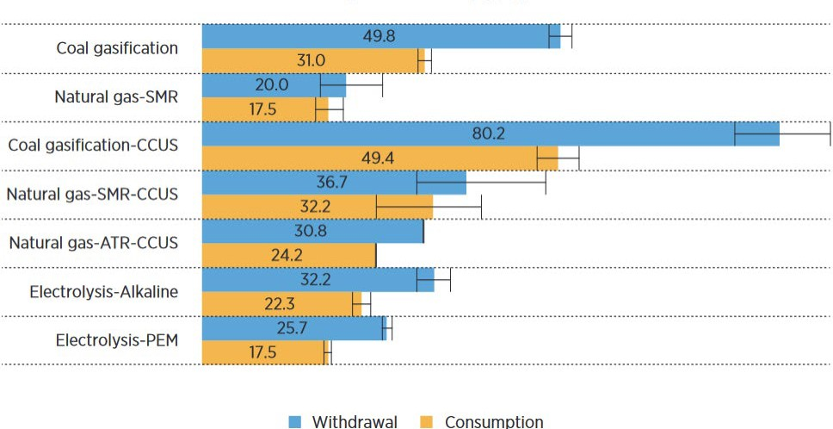
Scenariusz nr 2 // POZIOM ZAAWANSOWANY // Gospodarka wodorowa
NAUCZYCIEL
KARTA WIEDZY //
Woda a produkcja wodoru
Wodór jest czynnikiem zmieniającym zasady gry w gospodarce, zwłaszcza w przypadku sek- torów trudnych do dekarbonizacji, takich jak produkcja stali, produkcja chemiczna, lotnic- two, żegluga i transport ciężarowy. Ocena skut- ków zużycia wody związanych z produkcją wo- doru, zwłaszcza w obszarach o ograniczonym dostępie do wody, jest kluczowa w zarządza- niu potencjalnymi zakłóceniami w procesach wytwarzania. Wszystkie technologie produkcji wodoru wymagają wody jako surowca. Woda jest potrzebna nie tylko do produkcji, ale także do chłodzenia procesów technologicznych.
AVERAGE WATER INTENSITY (L/kg)
Wzrost sprawności elektrolizy o 1 punkt procen- towy przekłada się na zmniejszenie zapotrzebo- wania na wodę. Zużycie wody w procesie produk- cji zielonego wodoru zmniejsza się o około 2%. Im bardziej jest wydajna technologia produkcji wodoru, tym mniej generuje ciepła odpadowego. Ostatecznie potrzeba mniej wody do chłodzenia.
Źródło: Water for hydrogen production, IRENA 2023, ISBN: 978-92-9260-526-1

Slide 15
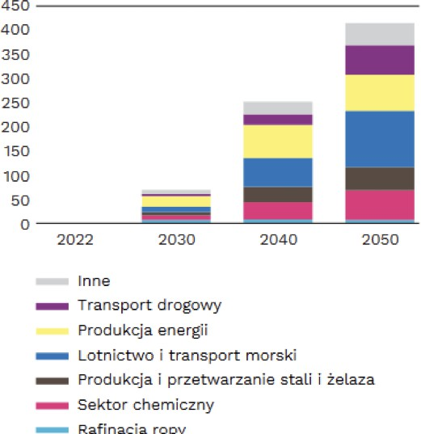
Scenariusz nr 2 // POZIOM ZAAWANSOWANY // Gospodarka wodorowa
NAUCZYCIEL
KARTA WIEDZY //
Zielony wodór
Według wyliczeń Międzynarodowej Agencji Energetycznej (MAE), za- potrzebowanie na zielony wodór w 2050 r. będzie 4-krotnie więk- sze niż cała obecna produkcja wodoru. Zgodnie z szacunkami wynie- sie ok. 400 Mt. Według raportu, aż 75% tego wodoru pochodzić będzie z elektrolizy wody. Konieczna jest inwestycja zarówno w elektrolizery, ale także w rozwój odpowiedniej infrastruktury do zasilenia elektrolizerów.
Polska Strategia Wodorowa (PSW) przewiduje uruchomienie instalacji zero- i niskoemisyjnych, w tym elektrolizerów, o mocy 50 MW do roku 2025 r. oraz 2 GW do roku 2030 r. Wodór ma pełnić w polskiej gospo- darce przede wszystkim rolę magazynu energii, umożliwiając szybsze osiągnięcie neutralności klimatycznej.
ZAPOTRZEBOWANIE NA WODÓR NISKOEMISYJNY
w latach 2020-2050 w scenariuszu zerowych emisji do 2050 r. (w Mt)
Źródło: Polski Instytut Ekonomiczny, Wyścig po wodór Państwa i ich strategie wodorowe, ISBN 978-83-67575-58-4

Slide 16
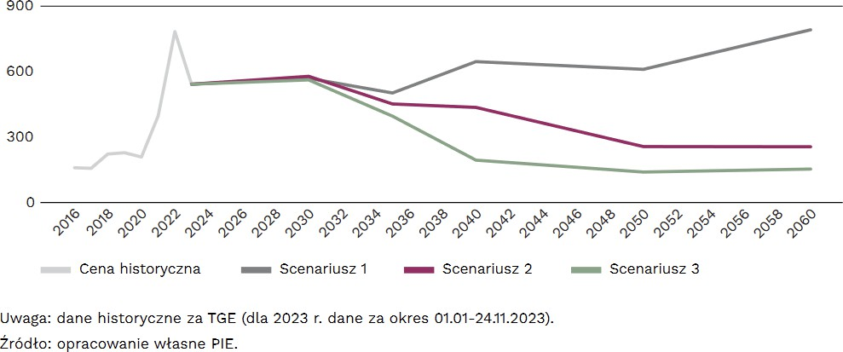
Scenariusz nr 2 // POZIOM ZAAWANSOWANY // Gospodarka wodorowa
NAUCZYCIEL
KARTA WIEDZY //
Koszty transformacji energetycznej
Transformacja energetyczna jest przełomowym, skomplikowanym i dro- gim przedsięwzięciem. Z drugiej strony, jej zaniechanie jest dla gospo- darki krajowej jeszcze bardziej droższe ekonomicznie, społecznie i śro- dowiskowo. Polski Instytut Ekonomiczny (PIE) przygotował wyliczenia na podstawie trzech strategii energetycznych. Wynika z nich, że im wyższy udział niskoemisyjnych źródeł energii w miksie elektroenergetycznym, tym niższe ceny energii elektrycznej na rynku hurtowym, co przekła- da się na większą atrakcyjność i konkurencyjność gospodarki w związku z potencjalne niższymi kosztami energii dla firm i konsumentów. Re- alizacja tego scenariusza wymaga rozwoju technologii magazynowania energii. Jednym z kluczowych rozwiązań to magazyny wodorowe.
Porównanie cen energii elektrycznej na rynku hurtowym w podziale na scenariusze (w PLN/MWh)
SCENARIUSZ 1.
Utrzymanie energetyki węglowej
SCENARIUSZ 2.
Kontynuacja transformacji energetycznej z istotną rolą atomu
Źródło: Polski Instytut Ekonomiczny, Koszty braku dekarbonizacji gospodarki, ISBN 978-83-67575-61-4
SCENARIUSZ 3.
Przyspieszone inwestycje w OZE

Slide 17
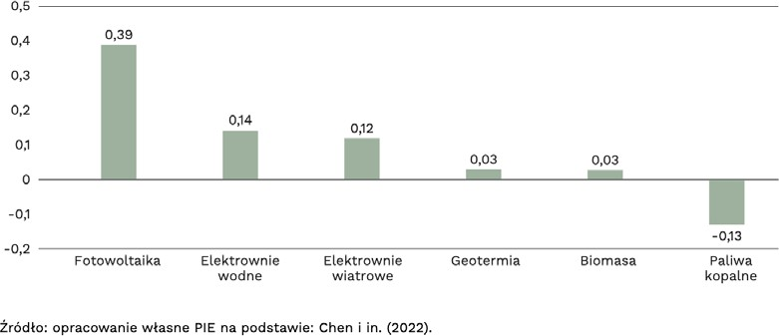
Scenariusz nr 2 // POZIOM ZAAWANSOWANY // Gospodarka wodorowa
NAUCZYCIEL
KARTA WIEDZY //
Opłacalność inwestycji w OZE
Inwestycje w odnawialne źródła energii (OZE) to nie tylko zyski środo- wiskowe, ale też biznesowe. Według Międzynarodowego Funduszu Wa- lutowego, każda złotówka zainwestowana w OZE przynosi gospodarce 150% zwrotu. Ponadto wzrost o 1% produkcji energii z OZE przekłada się na wzrost od 0,03 do 0,4 % PKB, podczas gdy paliwa konwencjonalne generują spadek o 0,13 %. Wodór jest jednym z komponentów, które przyspieszą inwestycje w energetykę rozproszoną i OZE. Dodatkowo, wodór przekłada się na proces dekarbonizacji przemysłu.
WPŁYW WZROSTU
poszczególnych źródeł energii o 1% na PKB (w %)
Źródło: Polski Instytut Ekonomiczny, Koszty braku dekarbonizacji gospodarki, ISBN 978-83-67575-61-4 https://pie.net.pl/wp-content/uploads/2023/12/Dekarbonizacja.pdf

Slide 18
Scenariusz nr 2 // POZIOM ZAAWANSOWANY // Gospodarka wodorowa
NAUCZYCIEL
ŹRÓDŁA DANYCH
Efektywność Wykorzystania Energii w Latach 2000–2010, Główny Urząd Statystyczny, https://stat.gov.pl/cps/rde/xbcr/gus/SE_efektywnosc_wykorzystania_ener- gii_2000-2010.pdf
Efektywność wykorzystania energii w latach 2008-2018, Główny Urząd Statystyczny, https://stat.gov.pl/obszary-tematyczne/srodowisko-energia/energia/efektywno- sc-wykorzystania-energii-w-latach-2008-2018,9,3.html
Polski Instytut Ekonomiczny, Tygodnik gospodarczy PIE, 36/2022
Ochrona środowiska 2023, Główny Urząd Statystyczny, https://stat.gov.pl/obszary-tematyczne/srodowisko-energia/srodowisko/ochro- na-srodowiska-2023,1,24.html
Water for hydrogen production, IRENA 2023, ISBN: 978-92-9260-526-1, https://www.irena.org/Publications/2023/Dec/Water-for-hydrogen-production
Wyścig po wodór Państwa i ich strategie wodorowe, Polski Instytut Ekonomiczny, ISBN 978-83-67575-58-4,
https://pie.net.pl/wp-content/uploads/2024/01/PP-5-2023_wodor.pdf
Koszty braku dekarbonizacji gospodarki, Polski Instytut Ekonomiczny,
ISBN 978-83-67575-61-4
https://pie.net.pl/wp-content/uploads/2023/12/Dekarbonizacja.pdf
MATERIAŁY UZUPEŁNIAJĄCE:
Hydrogen Insights 2023, Hydrogen Council, McKinsey & Company, https://hydrogencouncil.com/en/hydrogen-insights-2023/
Zrozumieć transformację energetyczną, M. Popkiewicz, Wydawnictwo Post FACTUM, ISBN: 9788366661905
Making the Hydrogen Economy Possible: Accelerating Clean Hydrogen in an Electrified Economy, Energy Transitions Commision,
https://www.energy-transitions.org/publications/making-clean-hydrogen-possible
WIEDZA O WODORZE
Strategia Bezpieczeństwa Technologii Wodorowych w Polsce na lata 2023-2030
https://itech.lukasiewicz.gov.pl/wp-content/uploads/2024/03/Strategia-bezpieczenstwa-technologii-wodorowych-w-Polsce-na-lata-2023-2030.pdf
Bezpieczeństwo w technologiach wodorowych
https://itech.lukasiewicz.gov.pl/2023/10/11/bezpieczenstwo-w-technologiach-wodorowych-w-8-raportach/
H₂: Opinie i preferencje Polek i Polaków
https://itech.lukasiewicz.gov.pl/2023/05/10/h2-opinie-i-preferencje-polek-i-polakow/
Wodór w Polsce w perspektywie 2030+ https://itech.lukasiewicz.gov.pl/2023/06/09/wodor-polsce-w-perspektywie-2030/

Slide 19
Projekt dofinansowany ze środków budżetu państwa, przyznanych przez Ministra Edukacji i Nauki w ramach Programu „Społeczna odpowiedzialność nauki II”

